Slide 1
零基础入门学习Python
作者：小甲鱼
让编程改变世界
Change the world by program

Slide 2
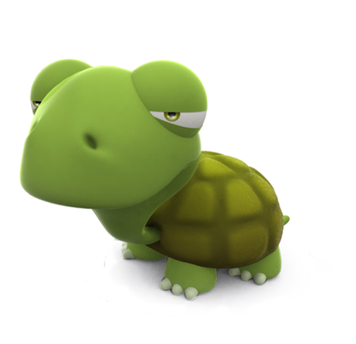
字典：当索引不好用时

Slide 3
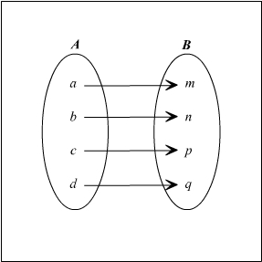
映射

Slide 4
创建和访问字典

